Slide 1
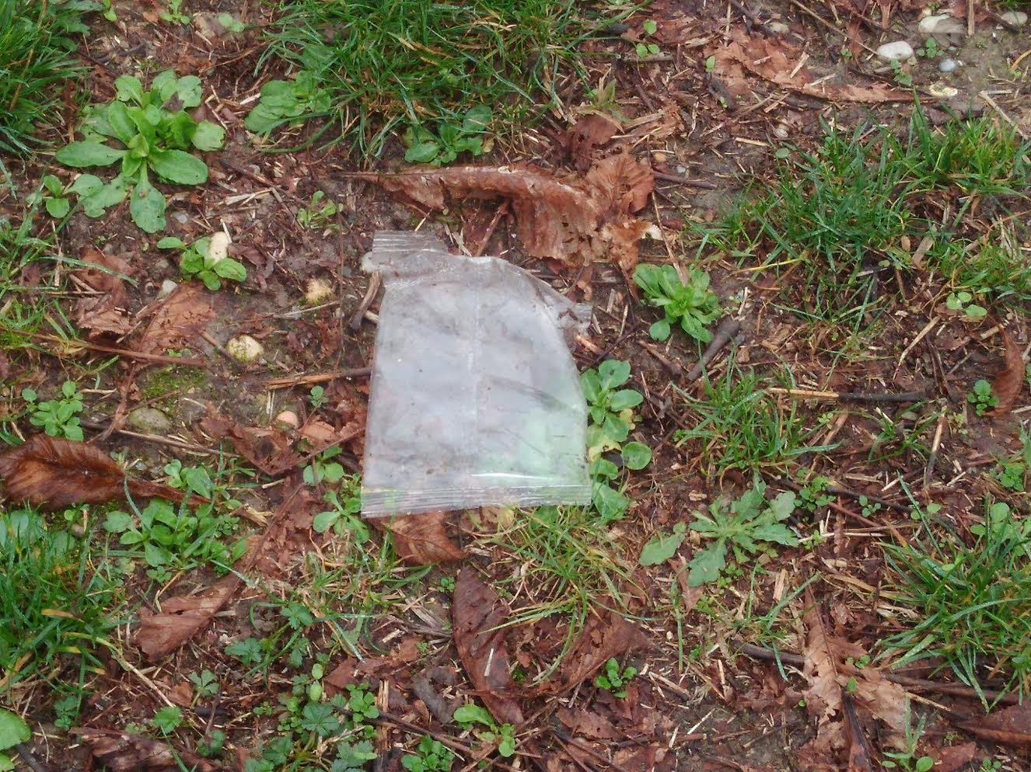
Green school project
Progetto scuola sostenibile

Slide 3
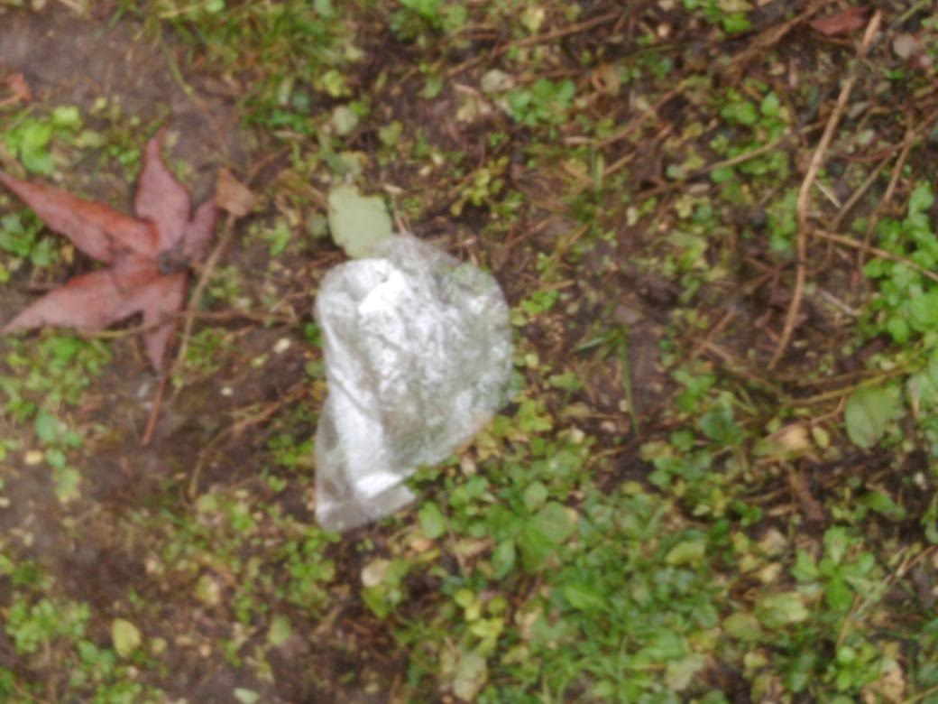
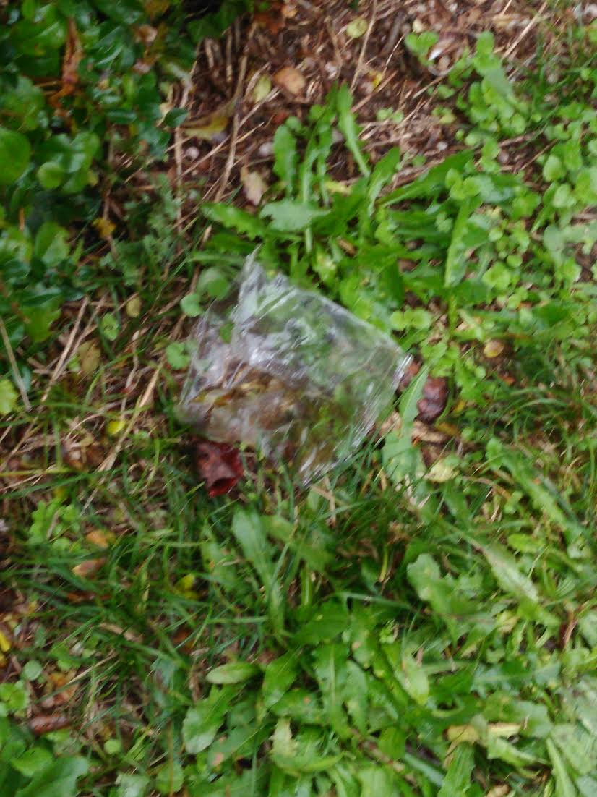
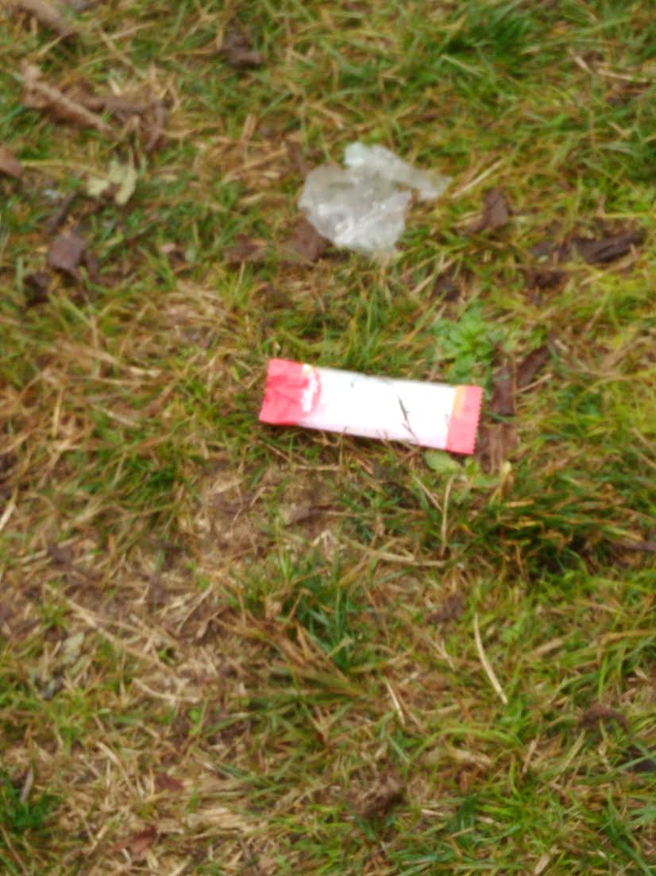

Slide 4
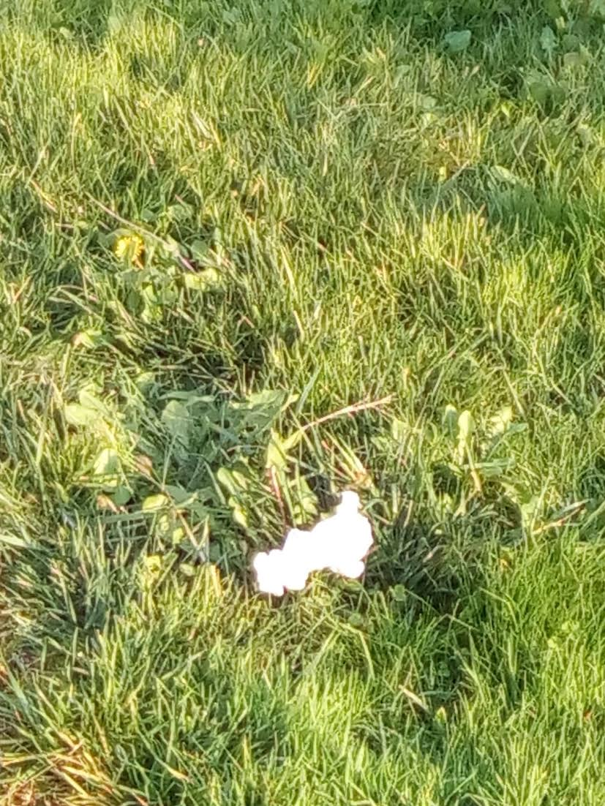
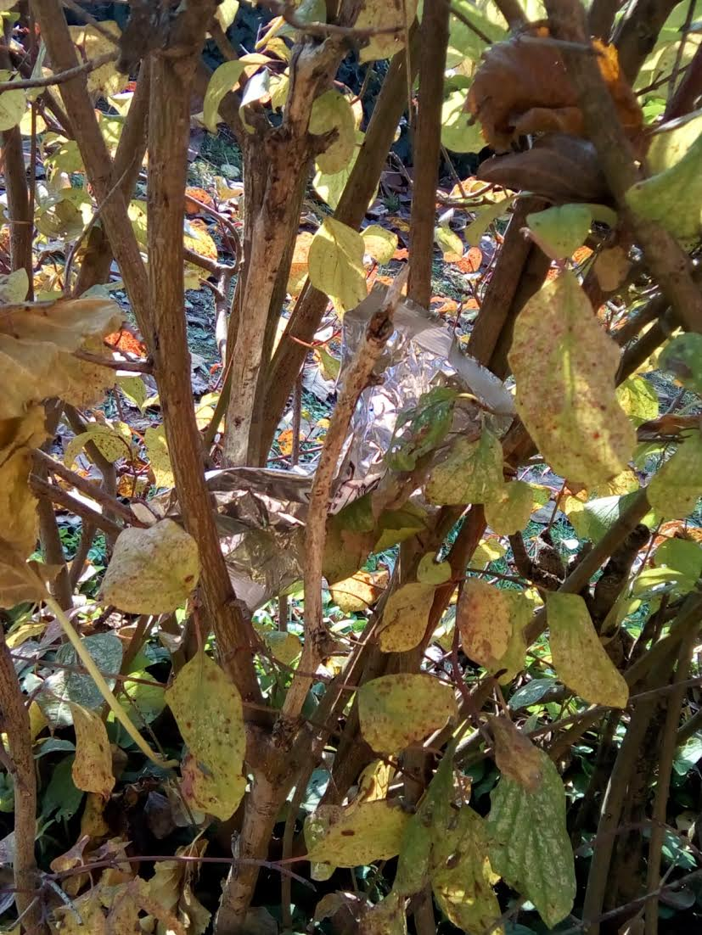

Slide 5
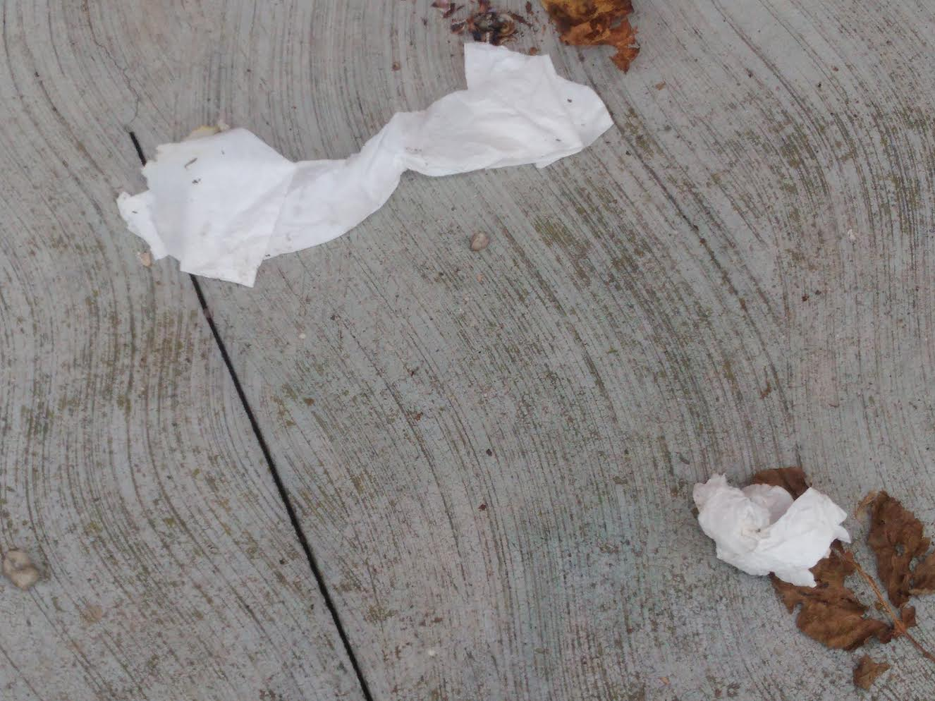
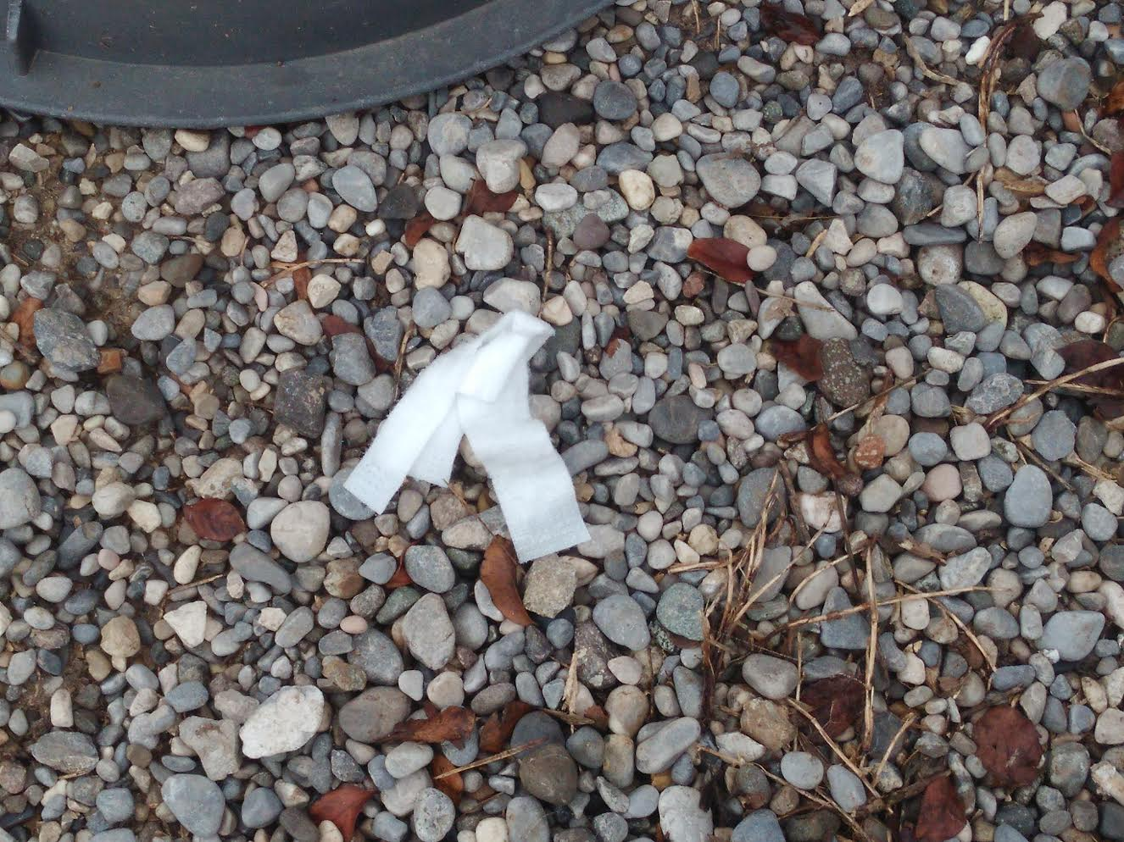
Le mascherine sono fatte per essere indossate! Sono importanti per difenderci in questo periodo

Slide 6
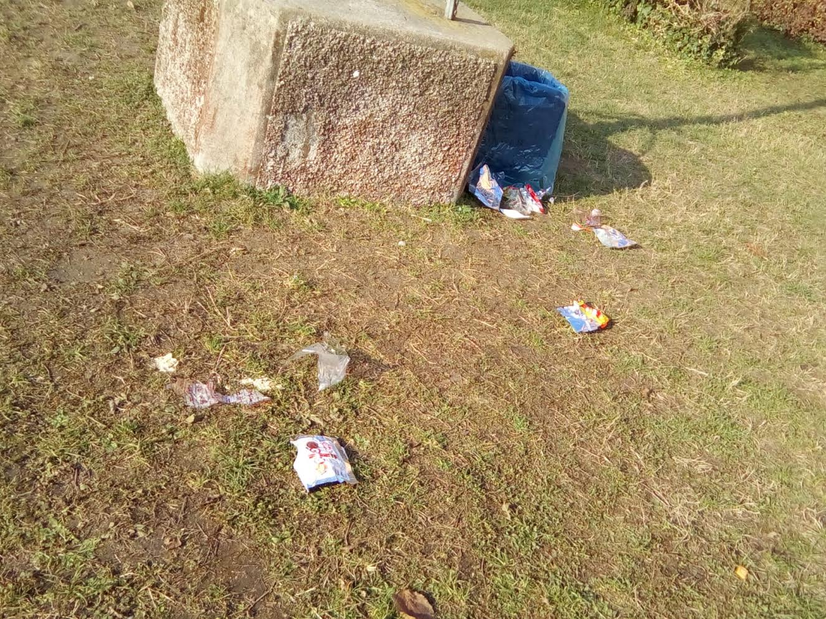
I rifiuti vanno buttati nei bidoni

Slide 7
Dobbiamo rispettare la natura…

Slide 8
…con piccoli ma importanti gesti

